Slide 1
Творческо- познавательный проект “Сказочный мир К. И. Чуковского” 2-я младшая группа часть 2
Северное Окружное Управление Образования Департамента образования г. Москвы
ГБОУ Детский сад 1553
Разработала: воспитатель группы № 2
Фролова И. В.
Москва 2014 г.

Slide 2
Корней Иванович Чуковский

Slide 3
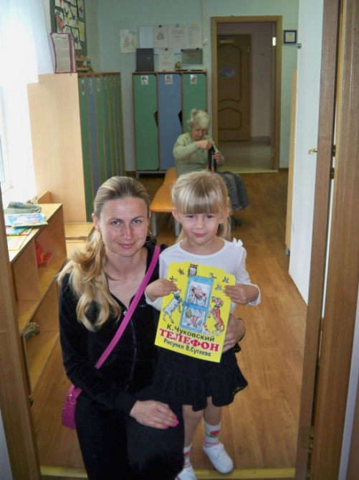
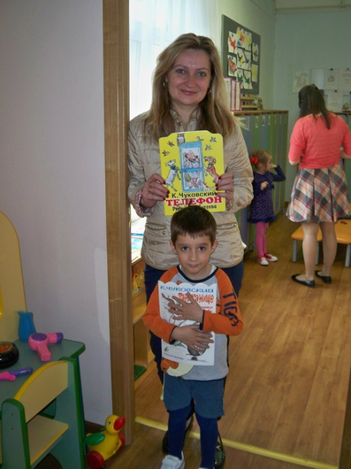
Акция «Подари книгу К.И. Чуковского группе»

Slide 4
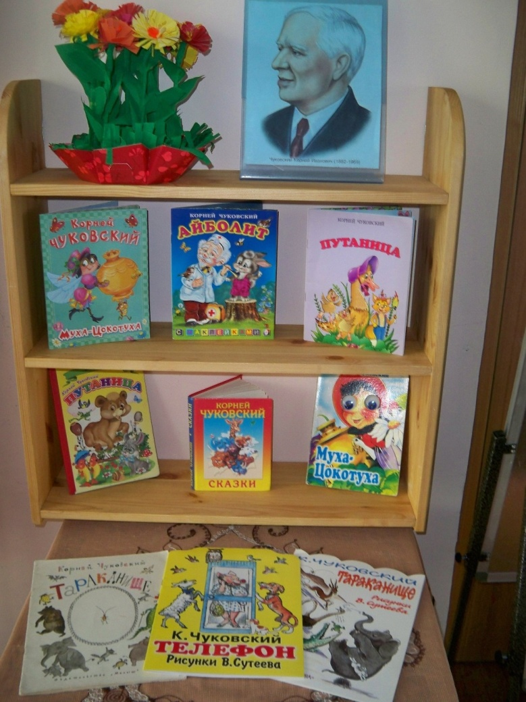
Выставка книг

Slide 5
Беседа «Творчество К.И. Чуковского»

Slide 6
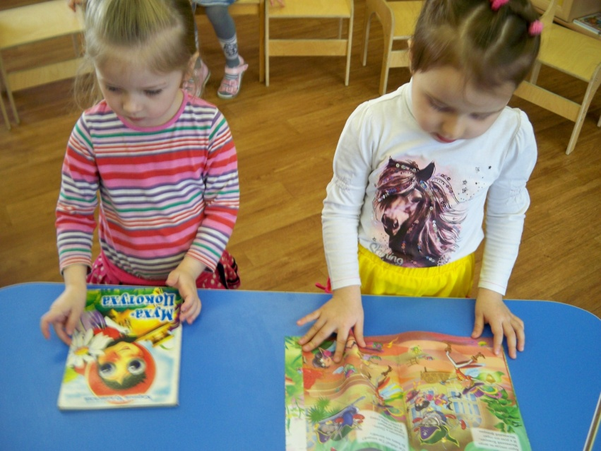
Знакомство детей с книгами К.И. Чуковского

Slide 7
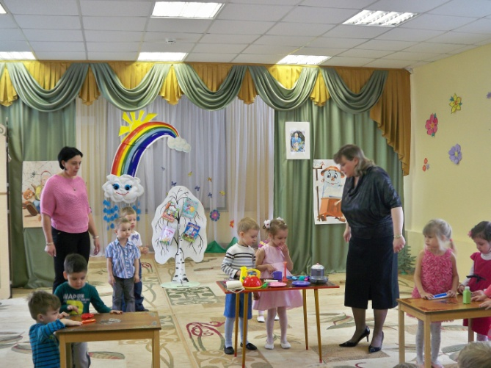
Игровая деятельность. Подвижная игра «Из какой сказки предмет?»

Slide 8
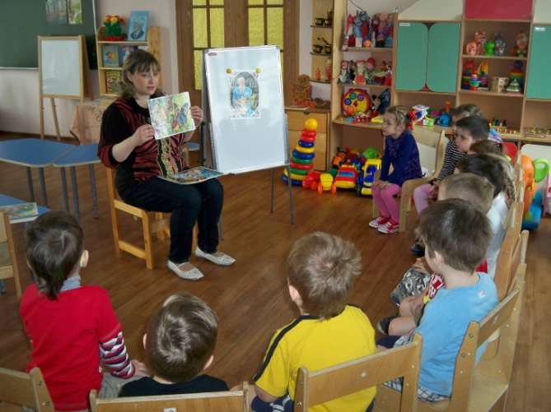
Игровая деятельность. Игра «Угадай, к какой сказке иллюстрация»

Slide 9
Продуктивная деятельность. Лепка «Посуда» (по мотивам сказки «Федорино горе»)

Slide 10
Коллективная работа ( по мотивам сказки «Мойдодыр»)

Slide 11
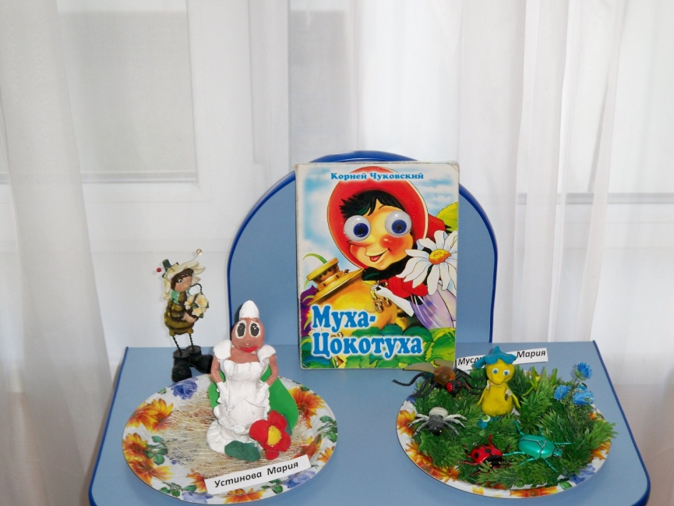
Взаимодействие с родителями. Организация выставки «Сказочный мир К.И. Чуковского»

Slide 12
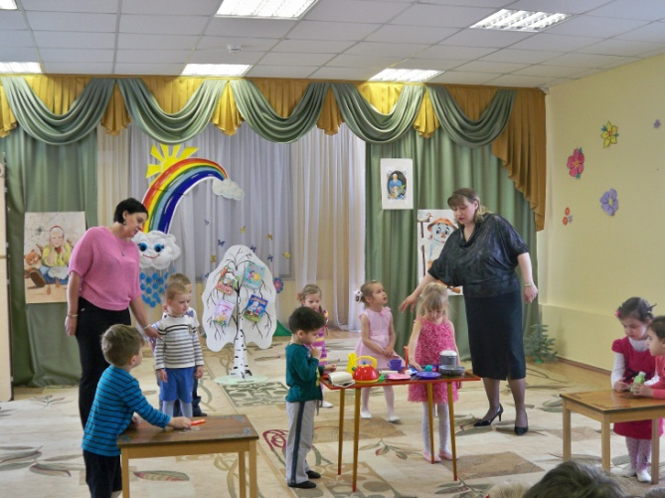
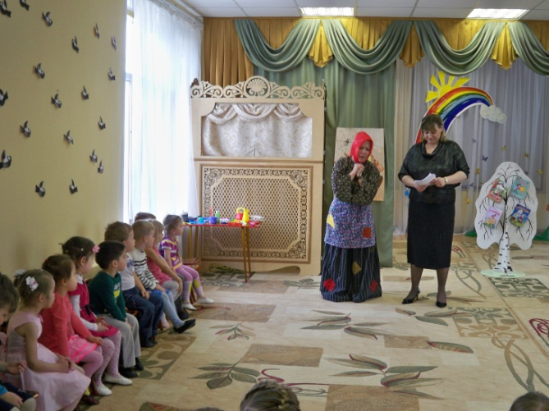
Викторина «Путешествие в волшебный мир сказок К.И. Чуковского»

Slide 13
Результаты
Проведенный проект позволил подтвердить правомерность подходов к процессу речевого развития младших дошкольников посредством сказки, что является одной из насущных проблем современной педагогики.
В данном проекте нашло подтверждение то, что совокупность различных методов и приемов, предметная среда, общение являются внутренними движущими силами речевого и умственного развития младших дошкольников.

Slide 14
У детей повысился уровень знаний о сказках, умение узнавать сказки, определять ее героев и отношения между ними; понимание детьми сказки; способность понимать связь между событиями и строить умозаключения; повысилась речевая активность. Использование сказки способствовало совершенствованию звуковой стороны речи в сфере произношения, восприятия и выразительности; творческому развитию детей, эмоциональной отзывчивости; расширению словарного запаса.

Slide 15
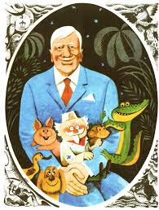
Спасибо за внимание

